Slide 1


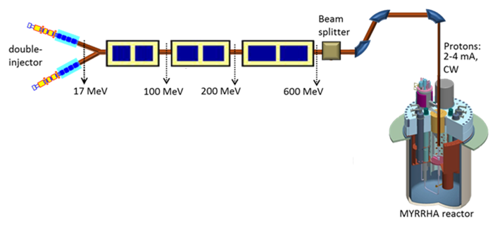
MYRRHA SERIES
MYRRHA NR6
Participation d’IJCLab à la série Minerva
COPIL Accélérateurs du 26 octobre 2023

Slide 2
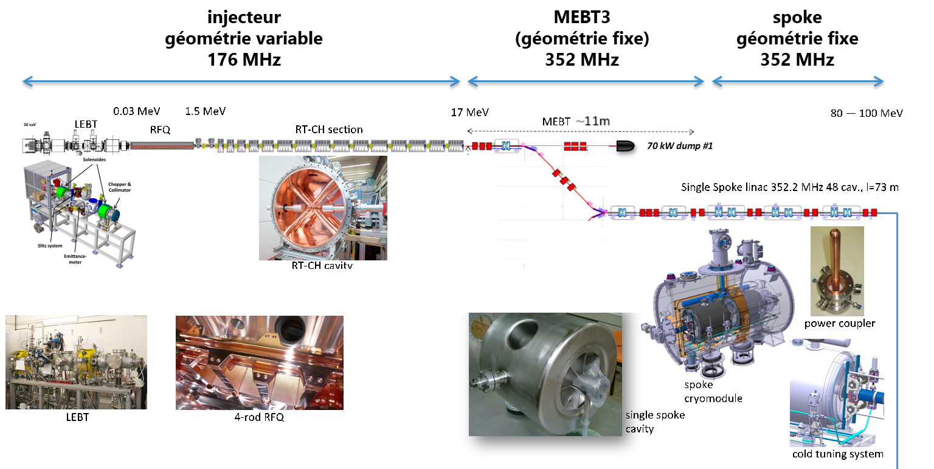
MINERVA
First phase of Myrrha program
Construction of the 100MeV Linac (spoke section)
Construction of the Proton Target Facility
Construction of the Fusion Target Station
Only one injection line
558M€ funding
Creation of a private dedicated structure for the construction at MOL: ADB

Slide 3
CONTRATS EN COURS

Slide 4
CONTRATS EN COURS
01/11/2020 >> 31/10/2024
Addendum:
05/07/2020 >> 05/07/2022
Prolongation:
06/07/2022 >> 31/12/2023
01/01/2023 >> 31/12/2026

Slide 5
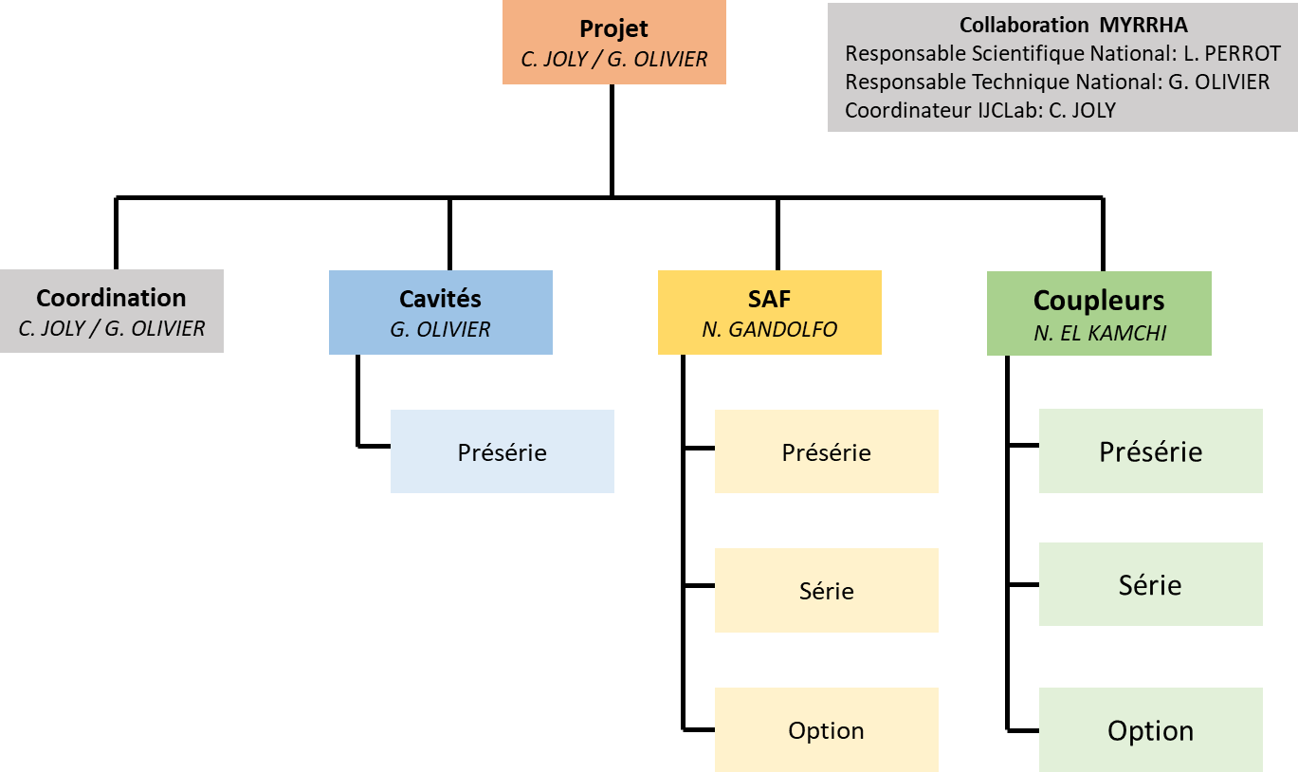
WBS & ORGANIGRAMME

Slide 6
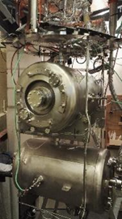
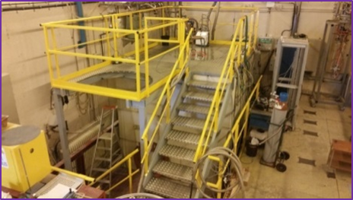
CAVITIES
Deliverables
Qualification of the 6 Spoke cavities of the pre-series at 2K in vertical cryostat.
Description of work
Assembly and integration into the vertical cryostat by batch of 2 maximum.
Test and RF characterization at 2K of each cavity with a measurement report.
In case of characteristics out of tolerances, multipacting phenomena or other fault, the cavity will be returned for realizing a treatment for repair after validation by SCK, manufacturer and IJCLab.
Current test cryostat (Ø800) in B103
The new cryostat (d1200) will not be available

Slide 7
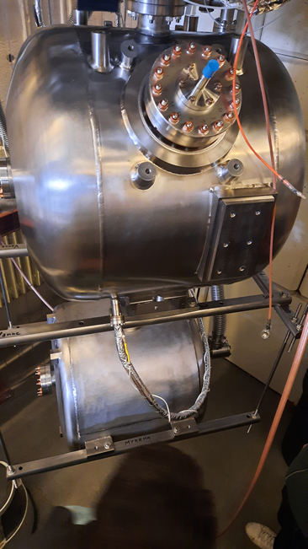
CAVITIES
LB03 (2) and LB02 rinsed with the same nozzle with adapted process
Next cavities to be rinsed with new nozzle
High field emission above 8MV/m, limiting Q0 values and max. field reached
Frequency well targeted for LB03
LB02 frequency too high
All tested with PIP2 cavities

Slide 8
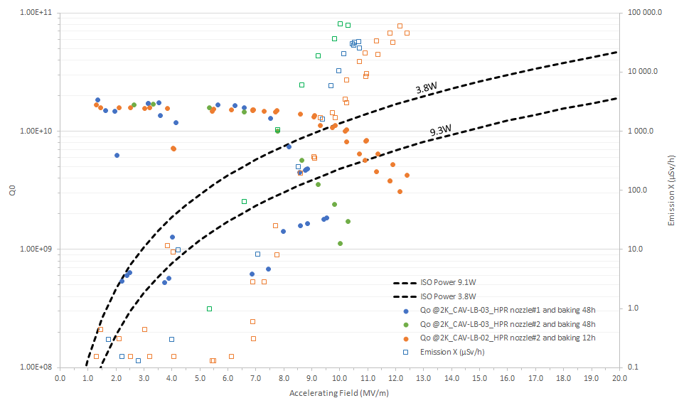
CAVITIES

Slide 9
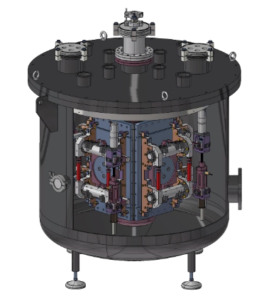
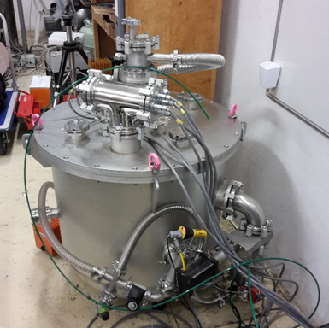
COLD TUNING SYSTEMS
Deliverables
Qualification of the 6 Cold Tuning Systems (CTS) for the pre-series.
Qualification of the 47 (54) Cold Tuning Systems (CTS) for the series.
Description of work
Assembly and integration into the CTS test Box by batch of 4 max.
Qualification tests of the CTS at 77K with a test report.
Current test cryostat in B103

Slide 10
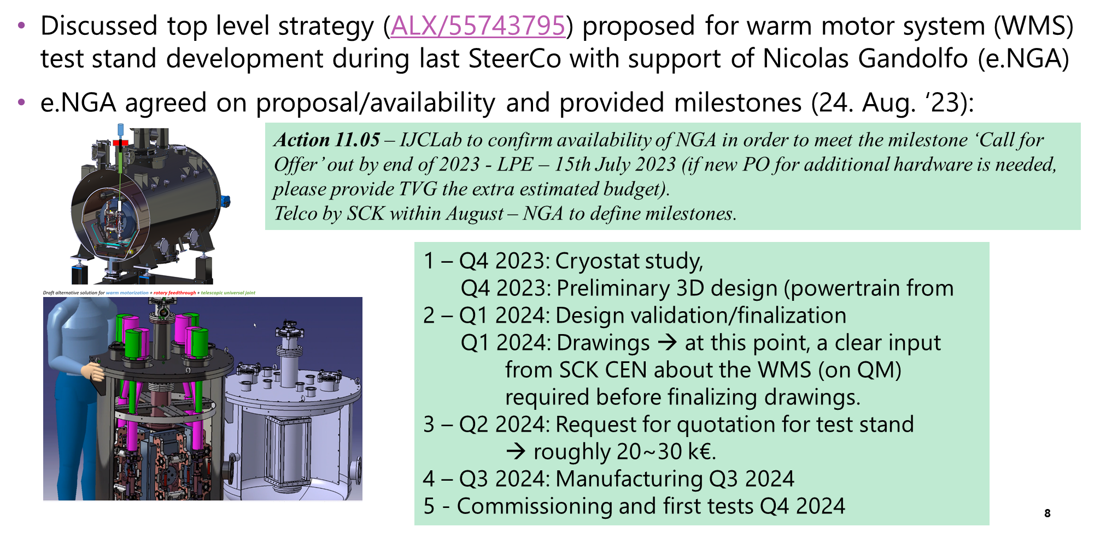
COLD TUNING SYSTEMS – DESIGN UPDATE WITH WARM MOTORIZATION
STEERCO 17/10/2023

Slide 11
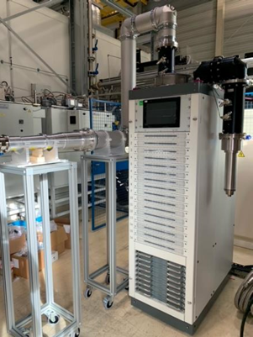
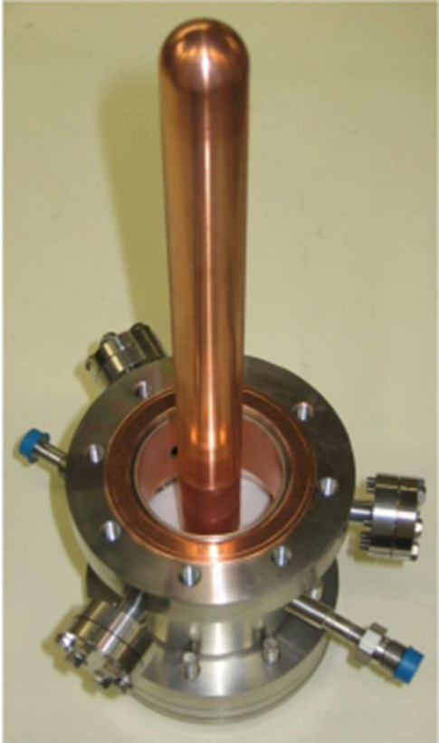
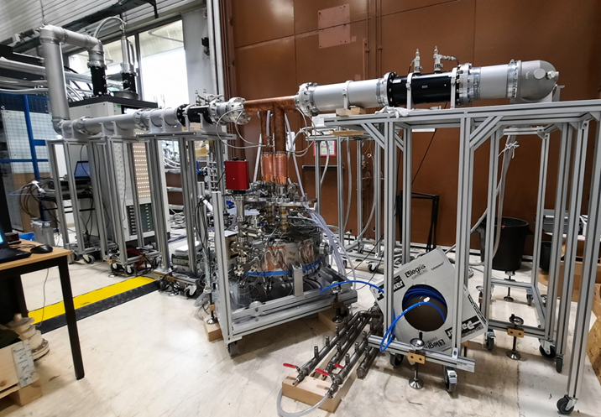
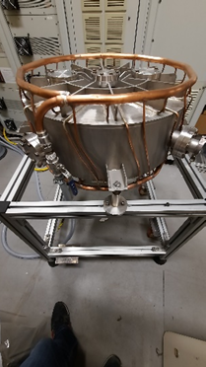
COUPLERS
Deliverables
Receipt, treatment and qualification of the power couplers for
the MYRRHA 100 MeV Spoke cavities: 6 pre-series, 49 (54) SERIES.
Description of work
Design and supply of 4 conditioning cavities.
Cleaning and assembly of the power couplers (2 for each batch) on the conditioning cavity in an ISO-4 clean room.
Baking of the assembly (conditioning cavity and its 2 couplers).
Conditioning at 80KW and continuous wave of the couplers.
Disassembly and equipment of the couplers for return under vacuum
Test reports.
80KW Ampli
Coupler
Cavity
Test bench

Slide 12
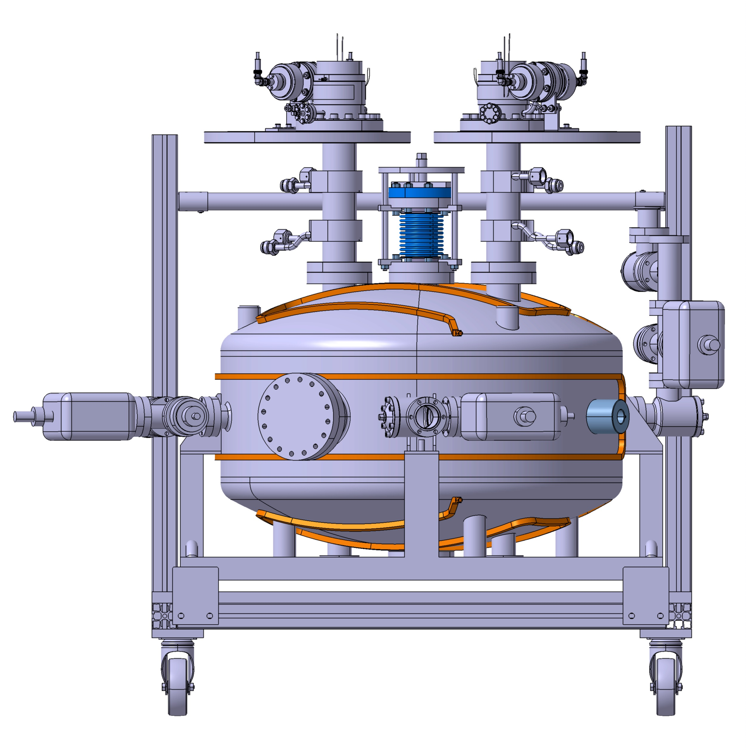
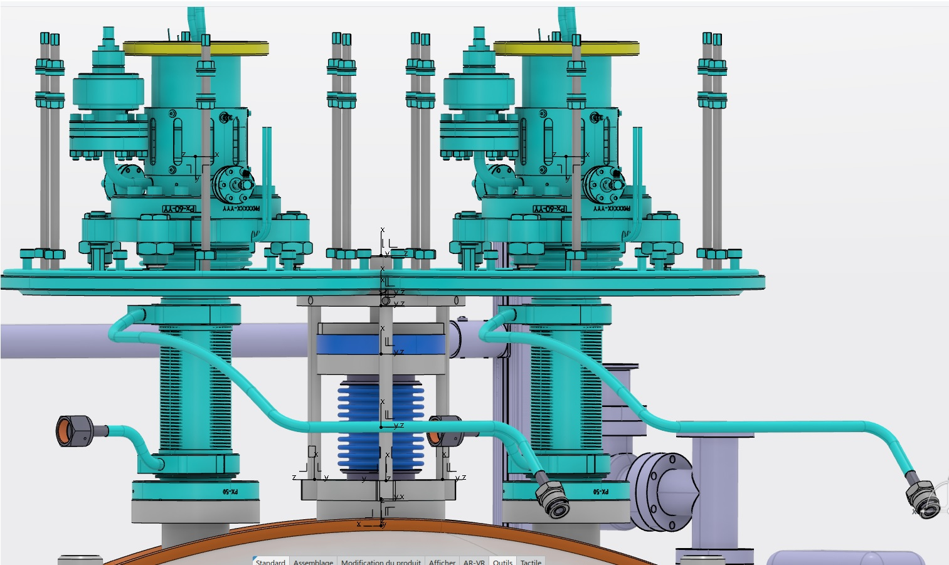
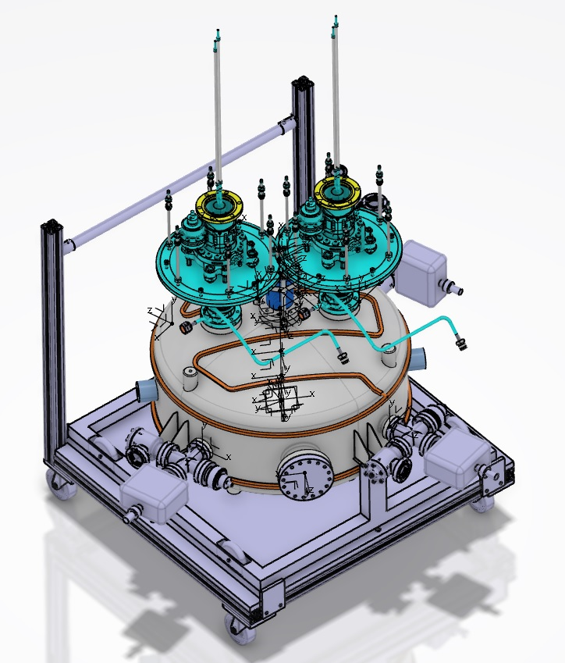
COUPLERS – NEW DESIGN
New design by ACS:
Active cooling single circuit
ESS type for atmospheric pressure compensation
Adaptation of the new conditioning cavity to avoid interferences between the concentric flanges of the coupler new design
Cavity + coupler assembly to high for baking oven. To be discussed with SCK

Slide 13
COUPLEURS
1) Noureddine
•Rapport conditionnement proto : Banc de conditionnement, résultats : présentation et analyse, conclusion.
•Puissance max 80kW non atteinte par l’ampli RF (avec CJ)
•Revoir emplacement et implémentation des systèmes électroniques de sécurité (avec CJ/SB)
•Basse de donnée : réunion avec Antoine PERUS
•Stockage : obtenir les autorisations, démontage guide d’onde et circuit de refroidissement (avec AT/CM/OF)
2) Christophe :
•Rapport conditionnement proto : Procédure réception et control, résultats : présentation et analyse.
•Puissance max 80kW non atteinte par l’ampli RF(avec NE)
•Achat et installation PC de com (avec SB)
•Installation archiveur EPICS pour enregistrer le comportement de l’ampli pendant le fonctionnement
•Avancement réparation des modules en panne de l’ampli RF
3) Christopher :
•Procédures montage et démontage de la cavité sur la ligne RF (tenir compte des modifications sur les coupleurs de série)
•Créer tube d’évacuation d’eau dans l’étuve
•Changement des filtres : devis à faire
•Flux laminaire : Avancement de l’étude
•Chariots nécessaires pour le déplacement des cavités entre les salles blanches et le banc de conditionnement : Définir le besoin + plans + fabrication
•Arrêts aléatoire de la tour de refroidissement : changement de pompe ? (avec WK)
•Changement des résines
•Mesure de la résistivité
•Enlèvement matériel non utilisé dans le hall de stockage (avec AT)
4) Alice :
•Rapport conditionnement proto : procédure de préparation et montage➔résumé des procédures en anglais + lien vers la procédure détaillé (avec CM)
•démontage guide d’onde et circuit de refroidissement (avec NE/CM/OF)
•Enlèvement matériel non utilisé dans le hall de stockage (avec CM)
5) Patricia :
•Rapport conditionnement proto : Cavité de conditionnement (avec SB)
6) Sylvain :
•Boitier de sécurité 2G
•Achat et installation PC de com (avec CJ)
•Revoir emplacement et implémentation des systèmes électroniques de sécurité (avec CJ/NE)
Actions en cours (10/2023)

Slide 14
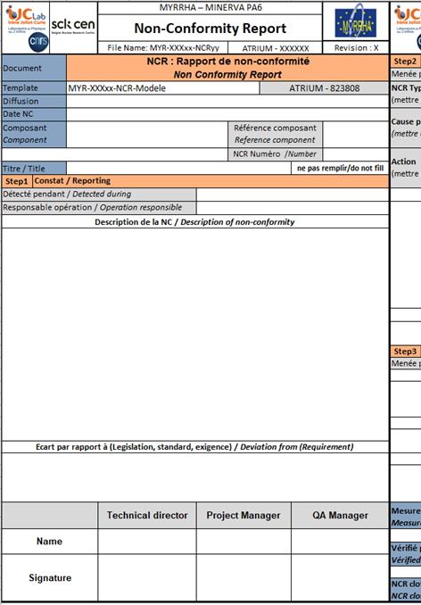
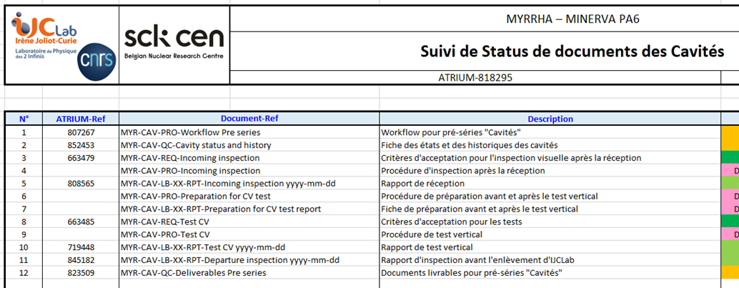
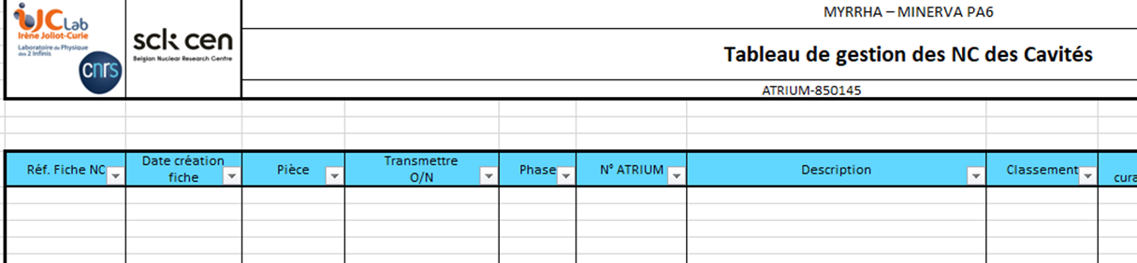
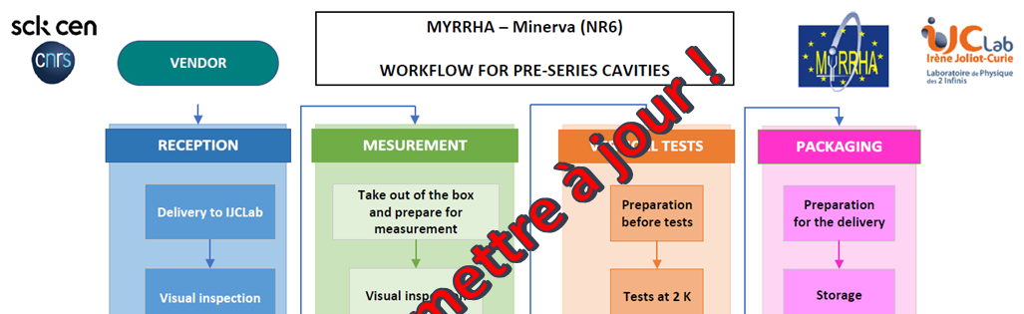
COORDINATION - QUALITY
Documentation qualité en cours de rédaction
Bien avancé pour les cavités
Le plus gros à venir pour les coupleurs
Grosse implication de la CEMAP

Slide 15
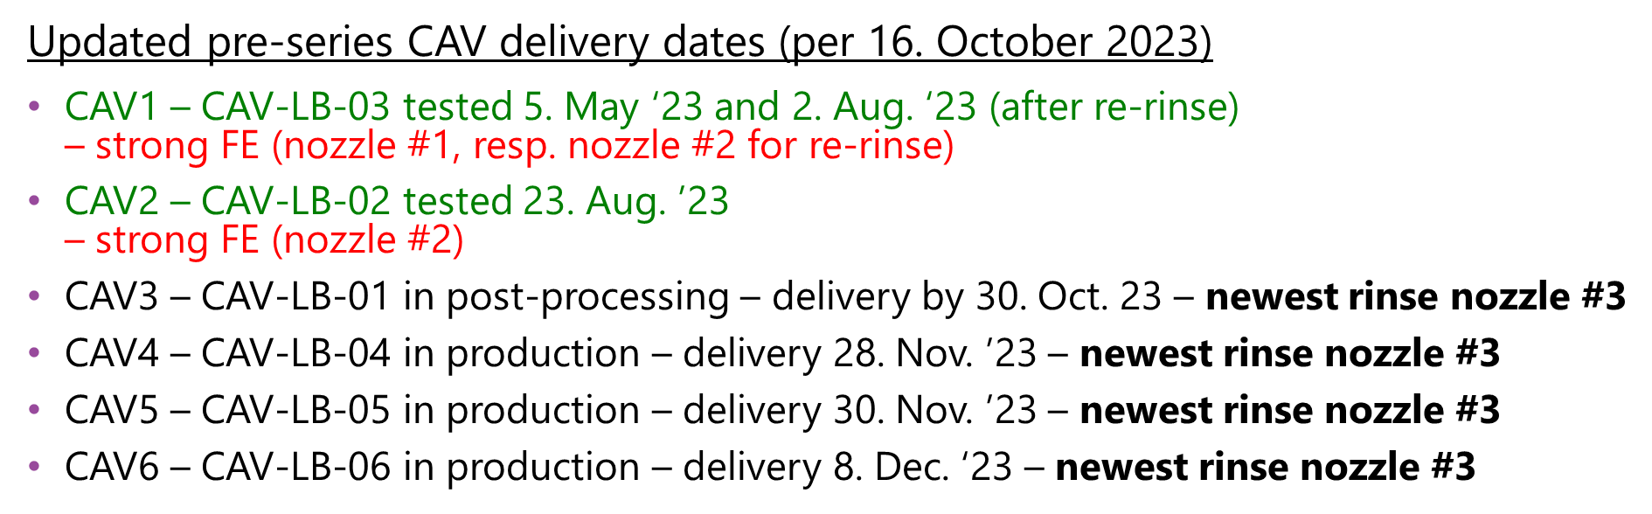
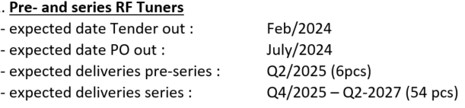
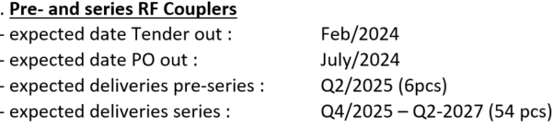
SERIES COMPONENTS –SCHEDULES
UPDATE (STEERCO 17/10/2023)
Prolongation PA6 actée au moins jusqu’à mi 2027

Slide 16
SERIES COMPONENTS – QUANTITIES
UPDATE (STEERCO 17/10/2023)
Contrat PA6
Cavities:
6 pre-series cavities
47 (+14 optional) series cavities to be fabricated (rate 2/3 per month)
Cold Tuning Systems (CTS):
6 pre-series
47 series (rate 2/3 per month proposed by SCK)
16 series optional
Series CTS delivered in 12 months proposed by IJCLab for consistent workload (rate 5/6 per month)
Couplers:
6 pre-series couplers
49 series couplers (rate 2/3 per month)
16 series optional
?
54
49 max
54
53 max

Slide 17
CAVITES
6 cavités de présérie
8 cavités testées maximum dans le contrat
2 tests avec SAF
Pas de MO en CDD
Au moins 9 cavités à tester pour l’instant
Tests supplémentaires à facturer

Slide 18
SAF
AO
Cde
Planning souhaité IJCLab
Planning annoncé SCK
Le planning annoncé par le SCK ne permet que 1,5 test tous les 2 mois,
ce qui est trop peu pour occuper un CDD.
On peut doubler la cadence (1,5 test/mois), ce qui ne devrait pas poser de problème de fabrication
Processus d’embauche CDD enclenché à la commande

Slide 19
COUPLEURS
AO
Cde
Calendrier très optimiste pour les premières livraisons et trop rapide par la suite
Processus d’embauche CDD enclenché 2° semestre 2024?

Slide 20
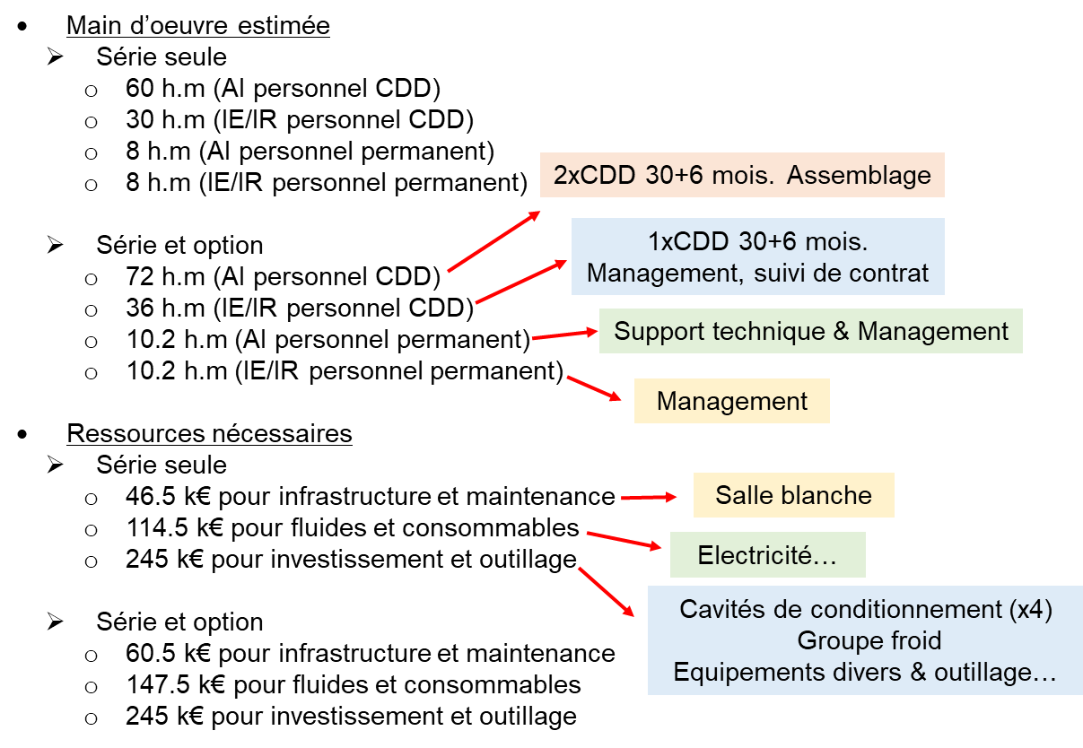
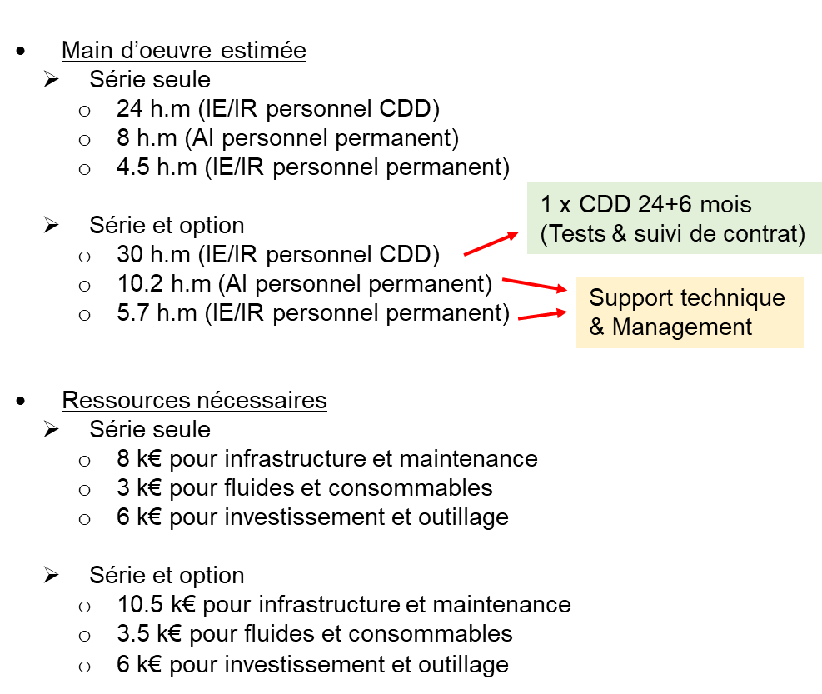
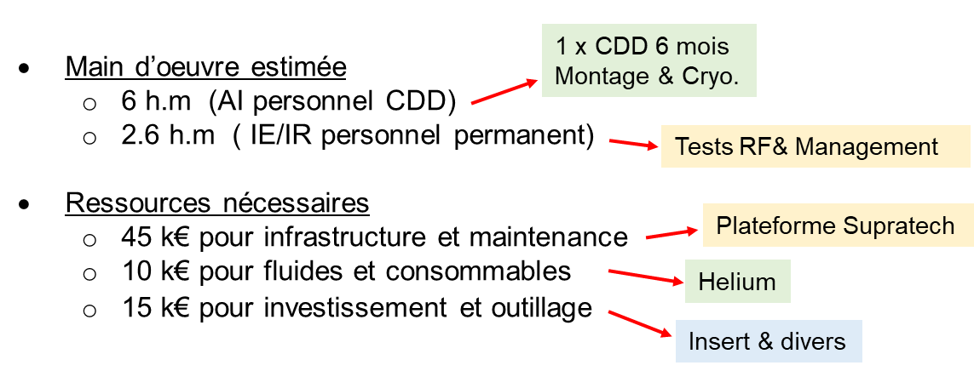
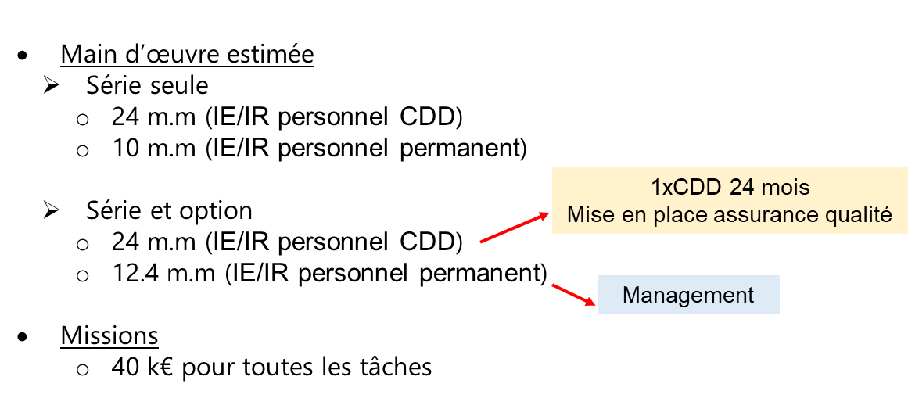
RESSOURCES HUMAINES, INVESTISSEMENTS & CONSOMMABLES
Coupleurs
SAF
Chiffrage initial pour le contrat
Cavités
Coordination

Slide 21
RESSOURCES HUMAINES, INVESTISSEMENTS & CONSOMMABLES
SAF
Coupleurs
18+6 mois avec planning resserré
CDD IR ou AI?
Copil Accel.
Du 02/02/2023
Circulateur 80kW?
Coordination
Cavités
Contrat Jean 6 mois
Et après?
ça pique

Slide 22
RESSOURCES HUMAINES, INVESTISSEMENTS & CONSOMMABLES
SAF
Coupleurs
24 mois planning SCK
18 mois planning resserré
CDD IR ou AI?
Copil Accel.
Du 26/10/2023
Circulateur 80kW?
Coordination
Cavités
Contrat Jean 6 mois
Et après?
?
ça pique

Slide 23
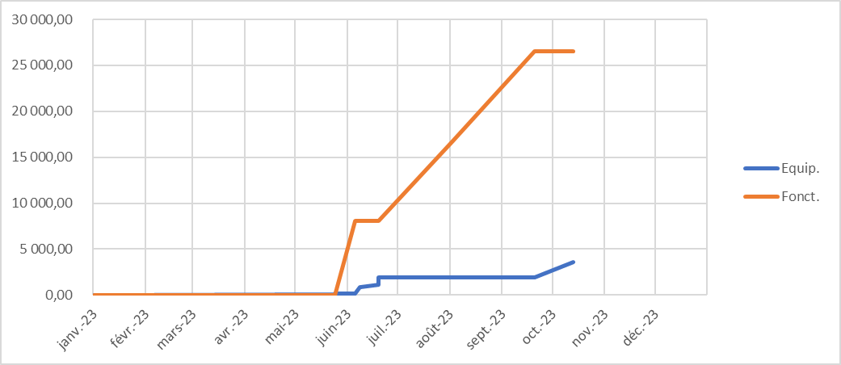
BUDGET
Les conditions de facturation et de paiement notifiées aux articles 12.2 et 12.8 de l'accord de coopération CO-90-05-1864-04 s'appliquent. L'échéancier et les montants des versements sont décrits ci-après :
905.88k€, 50% d'avance à la signature du contrat de collaboration (série seule)
141.68k€, 50% d'avance à la notification de l'option si elle est mise en œuvre (complément)
543.53k€, 30% à mi-contrat selon les conditions de l'accord de coopération (série seule)
85.01k€, 30% à mi-contrat si l’option est mise en œuvre (complément)
362.35k€, 20% à la fin du contrat selon les conditions de l'accord de coopération (série seule)
56.67k€, 20% à la fin du contrat si l’option a été mise en œuvre (complément)
Lignes budgétaires disponibles depuis fin avril. Pas eu besoin de prêt relais.
Nouvelle UF d’ici fin 2023

Slide 24
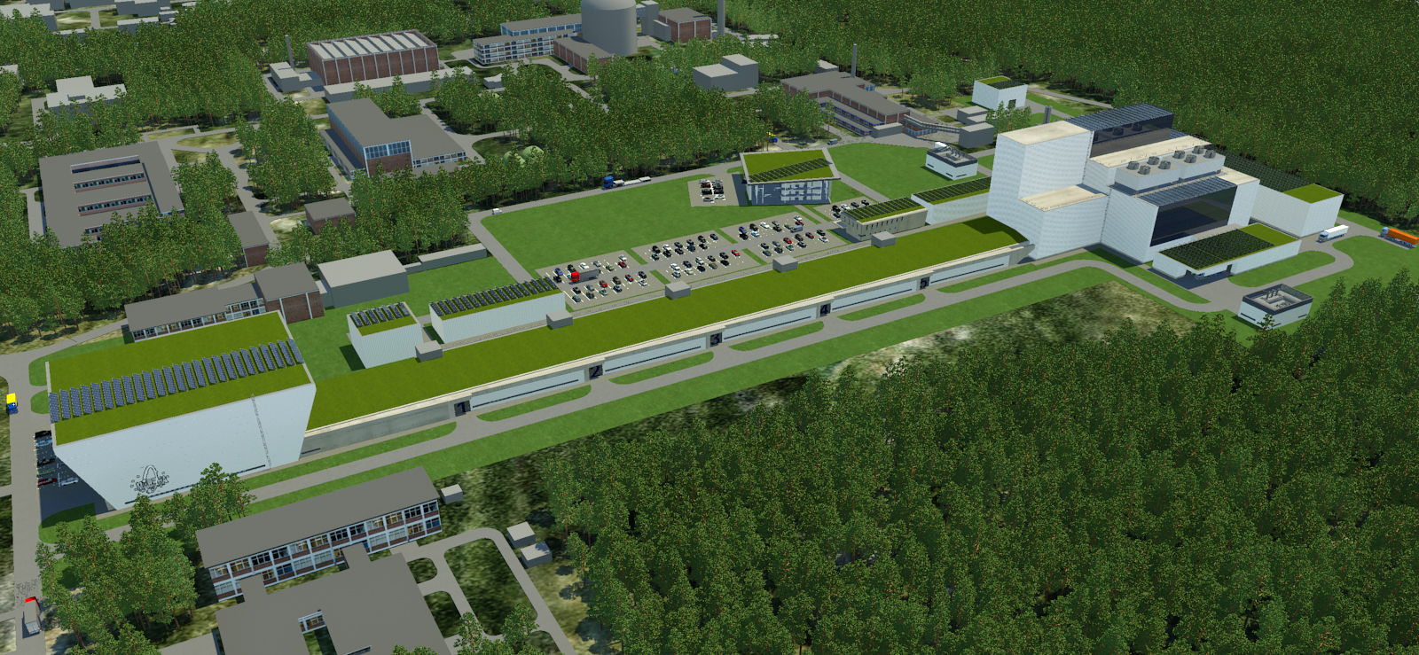
MYRRHA
Thank you for
your attention

